Slide 1
Temperaturno raztezanje
Skoraj vsa telesa v naravi menjajo svoj volumen pri
spremembi temperature. S povečanjem temperature se
telesa širijo (raztezajo) z znižanjem temperature pa se
krčijo. Sprememba volumna zaradi spremembe
temperature je odvisna od snovi iz katerega je telo narejeno,
o spremembi temperature, od začetne dimenzije telesa in od
začetne oblike telesa ali se bo telo pretežno širilo linearno ali
prostorsko. Oblika telesa torej vpliva ali se bo telo pretežno
širilo linearno ali prostorsko.
LINEARNO RAZTEZANJE
l₀
Δl
l₁
1

Slide 2
V nekih telesih je dolžina mnogo večja kot presek, zato se
bo dolžina znatno podaljša pod vplivom temperature. To je
v slučaju žic, cevi in votlih ali polnih palic različnih presekov.
Na skici je prikazana palica, kateri dovajamo toploto,
temperatura se ji bo spremenila od T₁ do T₂, dolžina pa se bo povečala za Δl
Kjer je:
α [K⁻¹] - koeficient linearne temperaturne razteznosti
Δl [m] - raztezek palice
l₀ [m] - začetna dolžina
T₂-T₁ [˚C] ali [K] - sprememba temperature
2

Slide 3
Po raztezanju bo dolžina palice:
PROSTORNINSKO TEMPERATURNO RAZTEZANJE
z₂
z₁
Y₁
y₂
x₁
x₂
Na skici je prikazano telo katero se s porastom temperature širi v vse smeri. Za povečanje temperature
3

Slide 4
bo porast volumna:
Končni volumen telesa po povišanju temperature bo:
V₀ - prostornina [m³ ] pri T₀ V₁ - prostornina [m³ ] pri T₁
Vrednost koeficientov α in β so podane v strojniškem priročniku oz. v tabelah
Pri idealnih plinih je glede na prvotni volumen pri T = 0°C.
4

Slide 5
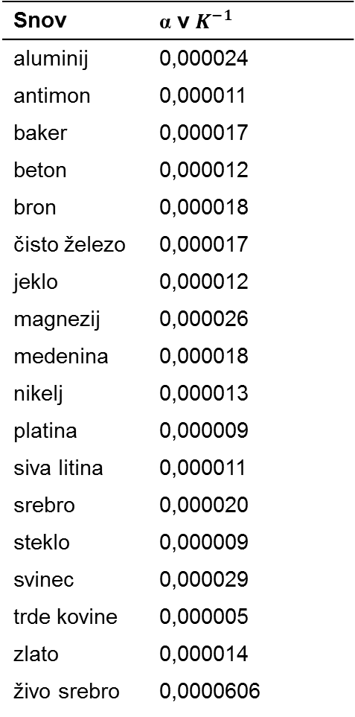
Vrednosti koeficienta α za nekatere snovi
Snov
aluminij | 0,000024
antimon | 0,000011
baker | 0,000017
beton | 0,000012
bron | 0,000018
čisto železo | 0,000017
jeklo | 0,000012
magnezij | 0,000026
medenina | 0,000018
nikelj | 0,000013
platina | 0,000009
siva litina | 0,000011
srebro | 0,000020
steklo | 0,000009
svinec | 0,000029
trde kovine | 0,000005
zlato | 0,000014
živo srebro | 0,0000606
Primeri:
1. Posoda velikosti 2 m x 1 m x 1 m je do roba napolnjena z bencinom pri
temperaturi T₀ = 20 °C. Koliko bencina steče čez rob posode, če se temperatura
dvigne na T₁ = 42 °C.
5

Slide 6
2. Bakreni in jekleni pas imata pri temperaturi T₀ = 20 °C
dolžino l₀ = 50 cm. Za koliko mm se razlikujeta obe
dolžini pri temperaturi T₁ = 100 °C?
Dolžina bakrenega pasu:
l ₁ = l ₀ ·(1 + α ·(T₁ - T₀))
= 0,5 m ·(1 + 0,0000165 K⁻¹ ·(373 - 293) K) =0,50066 m
Dolžina jeklenega pasu:
l ₁ = l ₀ ·(1 + α · (T₁ - T₀)) =
0,5 m ·(1 + 0,0000125 K^{–1} ·(373 - 293) K) = 0,50048 m
Razlika obeh dolžin je 0,18 mm.
3. Dolžina bakrene žice na temperaturi 40˚C je 180 cm. Kolikšna je dolžina na temperaturi od 100˚C če je linearni koeficient širjenja α =17 · 10⁻⁶ K⁻¹?
6

Slide 7
4. Dolžina bakrene žice na temperaturi 80˚C je 140 cm. Za koliko se je žica skrčila in kolikšna je končna dolžina žice, če je temperatura zmanjšana za 60˚C. Linearni koeficient širjenja bakra ja α =17. 10⁻⁶ (K⁻¹)?
5. Odprta posoda volumna 0,2 m³, je do vrha napolnjena z oljem za mazanje. Temperatura olja je 20˚C. Če se temperatura olja poveča na 60˚C, koliko bo olja izteklo iz posode? Koeficient širjenja olja je β = 0,00024 (K⁻¹). Širjenje posode zanemarimo.
Odgovor: Iz posode izteče 0,00192 m³ olja.
7

Slide 8
6. Posoda z volumnom 40 litrov je do vrha napolnjena z vodo posodo in vodo segrevamo od 20˚C do 80˚C. Koeficient širjenja materiala posode β = 24 .10⁻⁶ (K⁻¹). Koliko vode se prelije iz posode, če je koeficient širjenja vode β = 0,000259 (K⁻¹).
Odgovor: Iz posode se bo razlilo:
7. Bakrena žica temperature 70˚C se ohladi na 40˚C in pri
tem se skrči za 0,01275 m. Kolikšna je začetna in končna
dolžina žice? Koeficient toplotnega raztezka je 17 10⁻⁶ (K⁻¹).
Rešitev: l₁ = ……..[m], l₂ = …….[m]
8

Slide 9
Naloge (str. 26 – 27)
1. Kadar je temperatura T₀ = -10 °C, je dolžina jeklenega mostu l₀ = 200 m. Za koliko se poveča dolžina, ko se most segreje na T₁ = 40 °C? (R: ∆ l = 0,12 m)
2. Aluminijasti drog je pri temperaturi T₀ = 30 °C dolg l₀ = 25 m. Za koliko je drog krajši pozimi, ko je njegova temperatura T₁ = -20 °C? (R: ∆ l = 2,97 cm)
3. Bakrena palica ima pri temperaturi T₀ = 0 °C dolžino l₀ = 201 mm, palica iz cinka pa ima pri tej temperaturi dolžino l₀ = 200 mm. Pri kateri temperaturi sta palici enako dolgi? Temperaturni koeficient raztezanja za baker je
α = 1,67 . 10^{–5} K⁻¹, za cink pa α = 3,0 . 10^{–5} K⁻¹.(R: T = 378 °C)
4. Z jeklenim merilom, ki je umerjeno pri temperaturi T₀ = 20 °C, izmerimo dolžino pri temperaturi T₁ = 10 °C in dobimo vrednost l ₁ = 2580,2 mm. Kolikšna je prava vrednost dolžine? Linearni temperaturni koeficient raztezanja za jeklo je
α = 1,1 . 10^{–5} K⁻¹. (R: l₀ = 2579,9 mm)
9

Slide 10
5. Obroču iz brona (α = 1,8 . 10^{–5} K^{–1}) naj bi se premer D₀ = 500 mm z ogrevanjem povečal na D₁ = 501,5 mm. Izračunaj najmanjšo temperaturno razliko, ki je za to potrebna.
(R: ∆T = 166,66 °K)
6. Prostorninska razteznost petroleja je β = 1,0 . 10^{–3} K^{–1}. Za koliko se skrči V₀ = 1-liter petroleja, ko se ohladi z T₀ = 20 °C na T₁ = 0 °C? (R: ∆V = 0,02 l)
7. Na črpalki napolnijo 3000-litrsko valjasto cisterno do vrha z bencinom. Temperatura med polnjenjem je T₀ = -10 °C. Nato kamion odpeljejo v garažo, kjer je temperatura T₁ = +20 °C. Koliko bencina izteče iz cisterne, ko se cisterna in bencin segrejeta na temperaturo okolice? Volumenski temperaturni koeficient raztezanja za bencin je β = 1,2 . 10^{–3} K^{–1}, linearni temperaturni koeficient raztezanja za jeklo je
α = 1,2 . 10^{–5} K^{–1}. (R: ∆V = 104,76 l)
10

